Slide 1

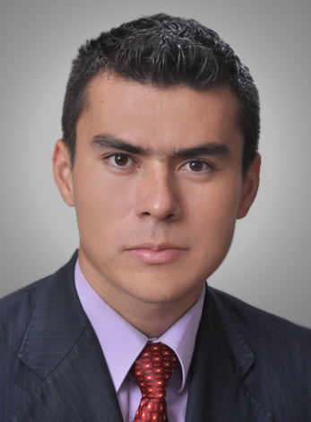
Sistema de Recomendación de Películas
Aplicando (VSM) Modelo de Espacio Vectorial y Similitud Coseno
Presentado por:
Ing. Sistemas – Wilmar Alexander Martín
Estudiante esp. Ing del Software
Universidad de los llanos
Notes:
asdfasdf

Slide 2

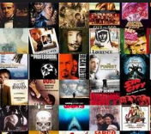


Presentación del proyecto
El sistema de recomendación OPTAVIDEO,
Permite escribir una palabra o palabras y éste te recomendará películas relacionadas con tu búsqueda!
Notes:
Ëste sistema de recomendación de películas, llamado OPTAVIDEO, permite escribir una o varias palabras y el sistema dará como resultado una recomendación de películas relacionadas con la búsqueda.

Slide 3
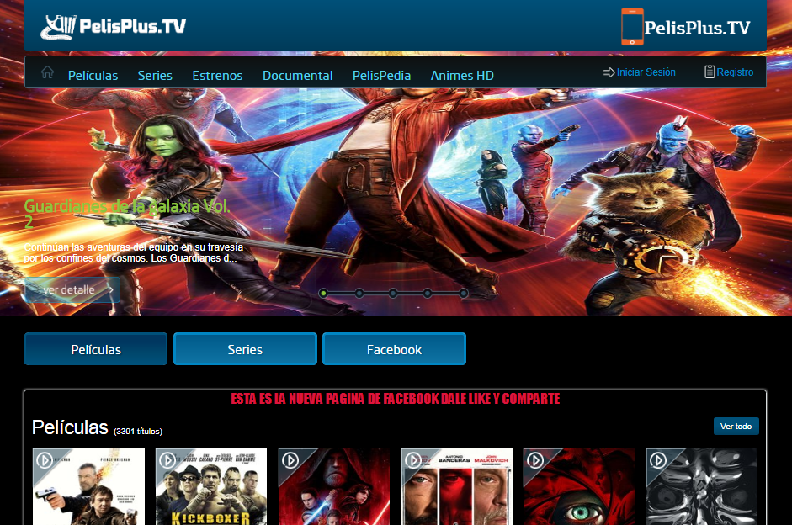

Descripción del conjunto de datos.
PELISPLUS
Portal Web de películas de todo género.
https://www.pelisplus.tv/
Notes:
Los datos fueron obtenidos del portal web de películas PelisPLus, que cuenta con una gran variedad de películas, series y documentales de todo genero y de forma gratuita. Pelis plus, es actualmente uno de los sitios mas visitados cuando se trata de ver películas online y gratis.

Slide 4
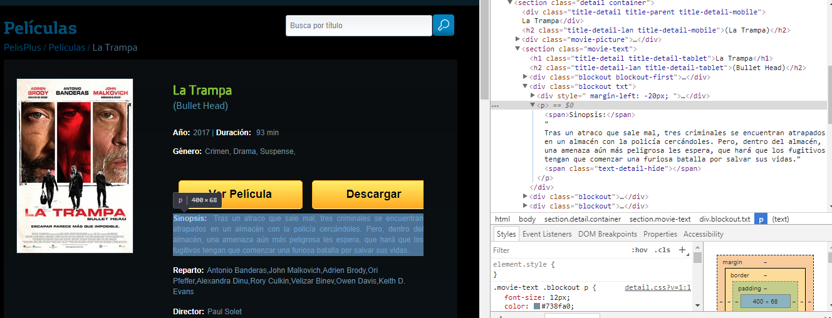
Descripción del conjunto de datos
Ejemplo del sitio web de la película “La trampa” y su estructura <html/>.
Notes:
Por que pelis plus para obtener el data set o conjunto de datos?
Para poder analizar si eran convenientes éstos datos, se inspeccionaron varias páginas para comprobar si su maquetación html era igual. Y si, sus clases se llamaban igual y estaban organizadas en todas las partes de igual manera.

Slide 5




Descripción del procesamiento de Datos
Sitios web
links
Proceso
scraping
Datos estructurados
Notes:
Descripción del procesamiento de datos

Slide 6
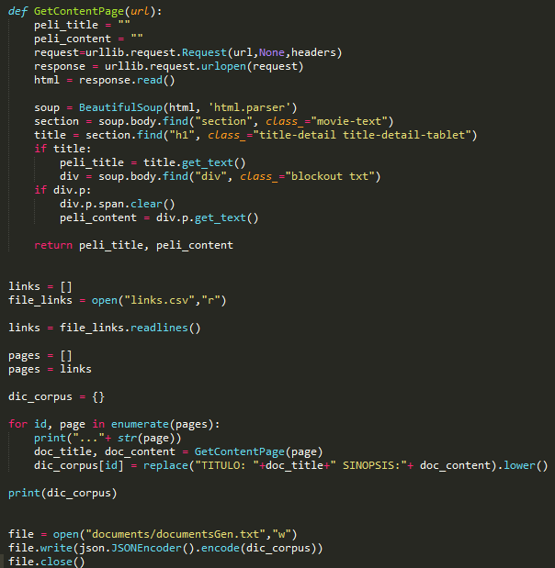
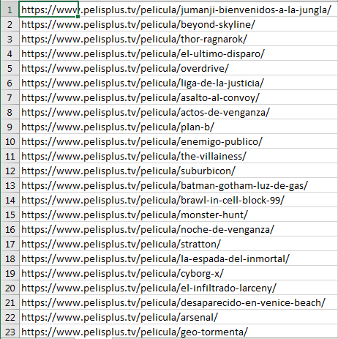
Descripción del procesamiento de datos.
2. BeautifulSoup
(Scraping)
1. Recolección manual de 400 links en Excel. Generando un csv

Slide 7
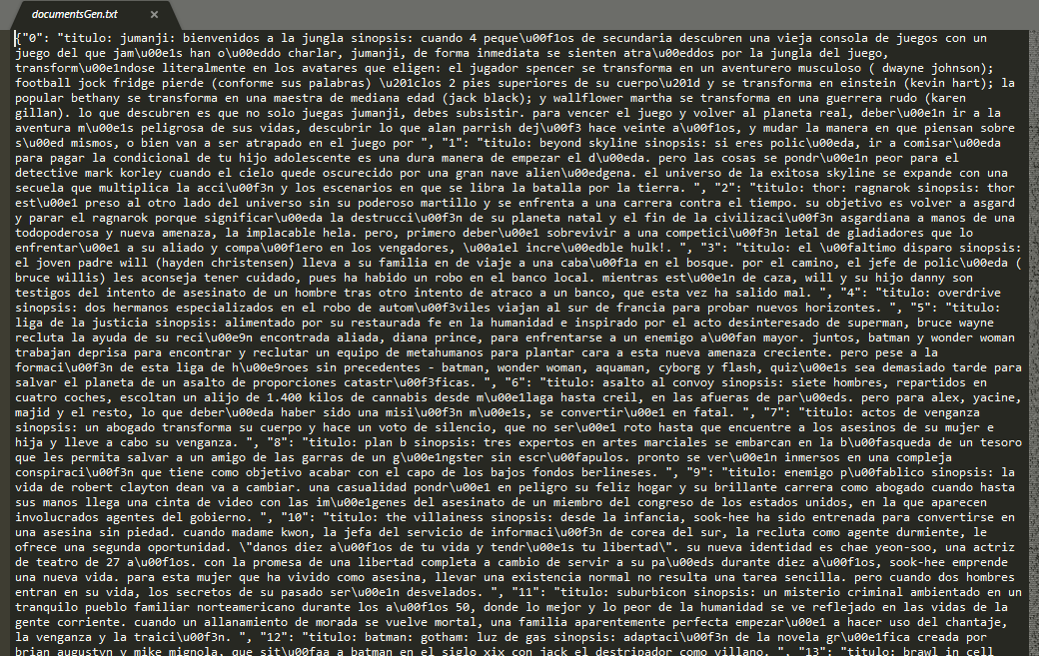
Descripción del procesamiento de Datos
Documento generado
(documentsGen.txt)
con:
400
Títulos y sinopsis
Organizados

Slide 8
Descripción del método
Data set
Stop Words
Diccionario
Índice invertido
Normal
Tf - idf
Similitud Coseno
Vector Space
1 2 3 4 5 6 7

Slide 9
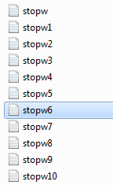
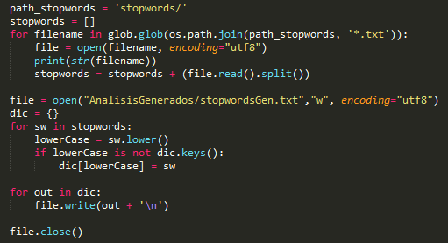
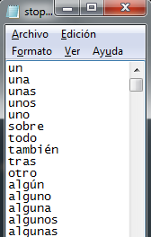
Descripción del método de análisis
1 2 3 4 5 6 7
Data set
Stop Words
Diccionario
Índice invertido
Normal
Tf - idf
Similitud Coseno
Vector Space

Slide 10
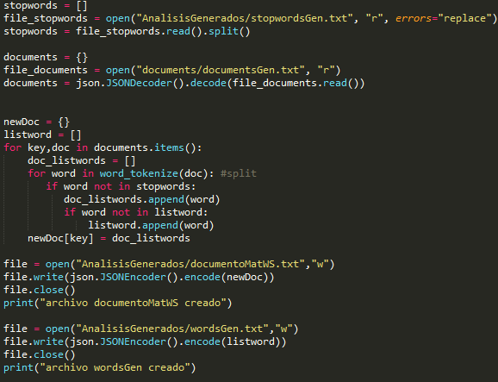
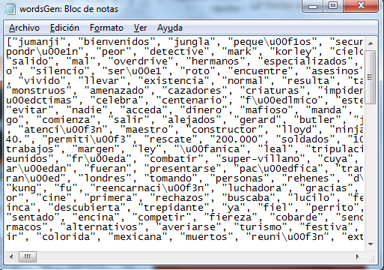
Descripción del método de análisis
1 2 3 4 5 6 7
Data set
Stop Words
Diccionario
Índice invertido
Normal
Tf - idf
Similitud Coseno
Vector Space

Slide 11
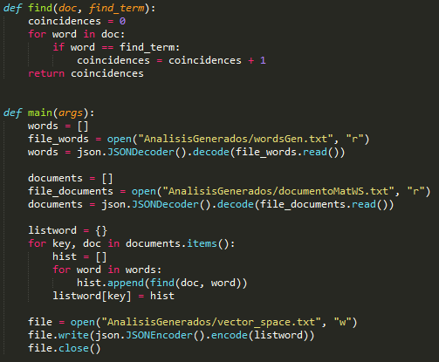
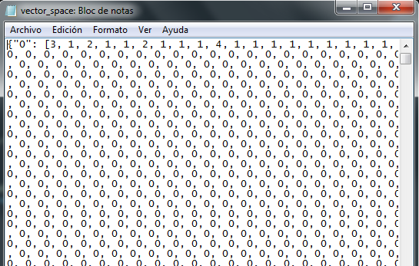
Descripción del método de análisis
1 2 3 4 5 6 7
Data set
Stop Words
Diccionario
Índice invertido
Normal
Tf - idf
Similitud Coseno
Vector Space

Slide 12
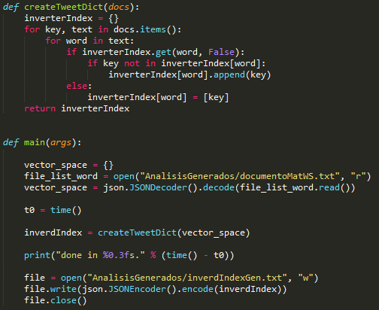
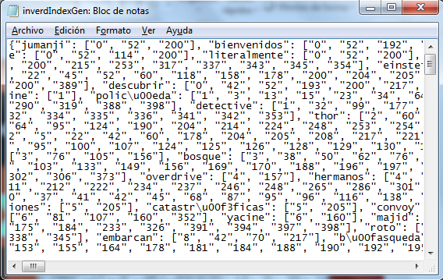
Descripción del método de análisis
1 2 3 4 5 6 7
Data set
Stop Words
Diccionario
Índice invertido
Normal
Tf - idf
Similitud Coseno
Vector Space

Slide 13
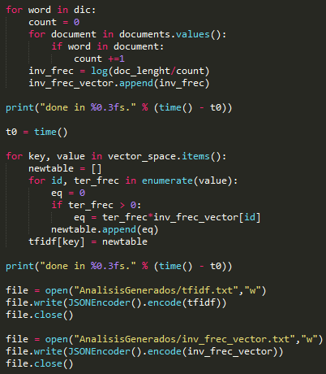

Descripción del método de análisis
1 2 3 4 5 6 7
Data set
Stop Words
Diccionario
Índice invertido
Normal
Tf - idf
Similitud Coseno
Vector Space
Asigna el peso a los terminos

Slide 14
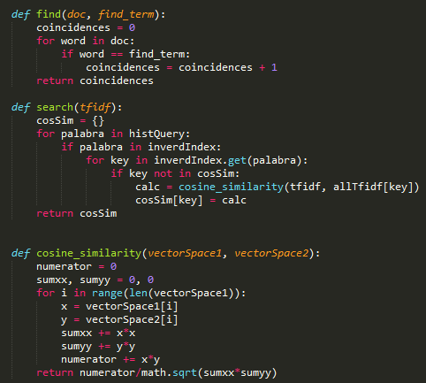
Descripción del método de análisis
1 2 3 4 5 6 7
Data set
Stop Words
Diccionario
Índice invertido
Normal
Tf - idf
Similitud Coseno
Vector Space

Slide 15
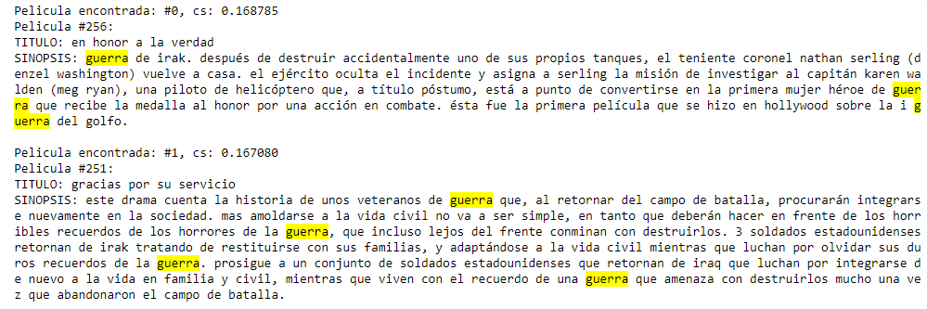
Resultados
Información necesaria para que el usuario conozca si es el tipo de película que está buscando.
RECOMENDACIONES
# DE PELICULA TITULO SINOPSIS

Slide 16
Conclusiones
El método implementado (VSM, creación de diccionarios, vector space, tf-idf) satisface las necesidades del USUARIO para referirse a cualquier película relacionada con la que él esté buscando.
El método permite entender el flujo de la información, ver como está organizada y como se aplica según el caso.
La realización de ésta actividad es un excelente aprendizaje para llevar a cabo proyectos grandes y complejos que apliquen búsqueda y relación de la información.

Slide 17

Gracias por su atención!

